Slide 1



Благотворительный фонд
Представляет проект «Добрые обмены»

Slide 2

Цели:
- помощь детям, пожилым людям и инвалидам, проживающим в социальных, медицинских и медико-социальных учреждениях, а также людям оказавшимся в сложной жизненной ситуации.
- популяризация идеи благотворительности в обществе, вовлечение молодежи в благотворительную деятельность.
- повышение эффективности работы Фонда.

Slide 3

Ресурсы проекта — то что
стало кому-то не нужно.

Slide 4
Да-да! Ненужные вещи!
Вам кажется, что это хлам?
Не ФАКТ, что так думают другие!

Slide 5



Устраиваем акцию «Добрый обмен» для группы нуждающихся
Просим людей пожертвовать вещи
Отвозим помощь адресату
Меняем пожертвованные вещи на необходимое

Slide 6
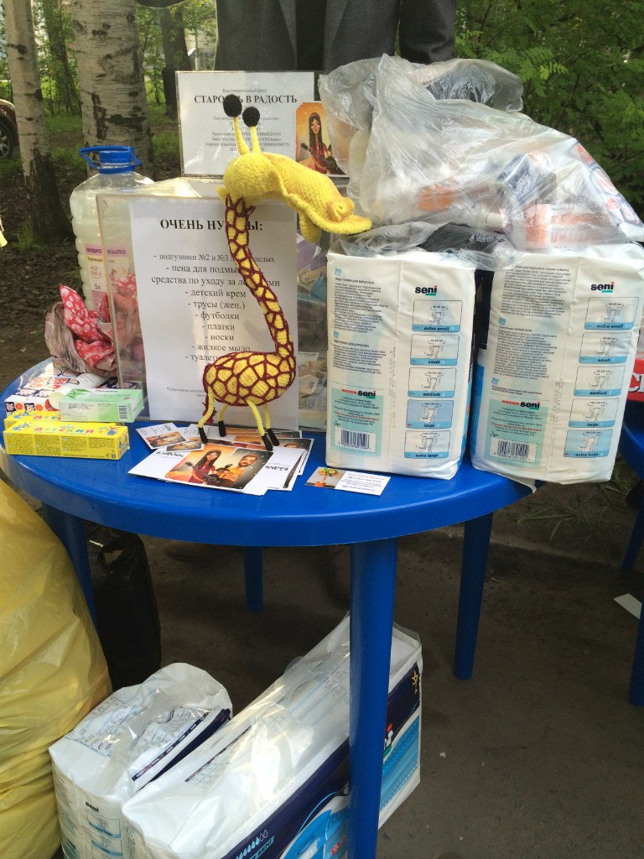

Slide 7
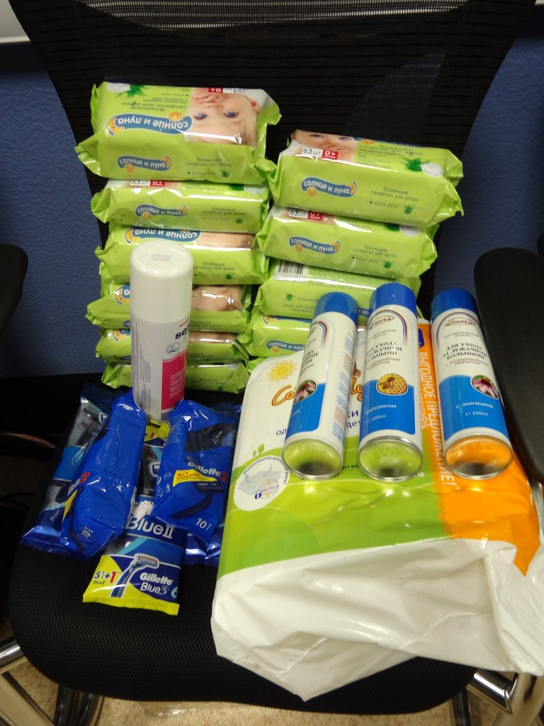

Slide 8
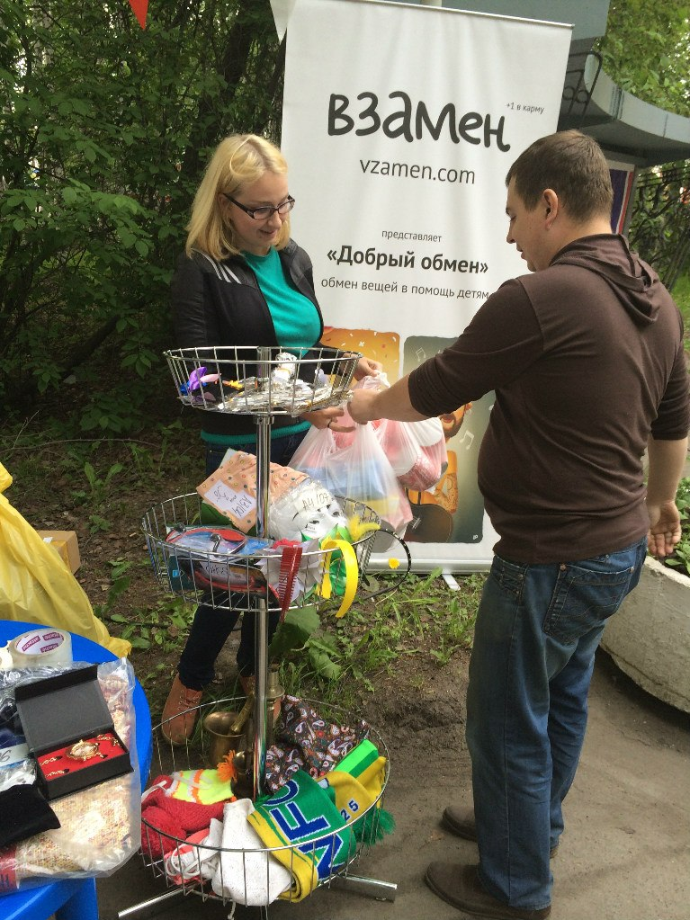

Slide 9
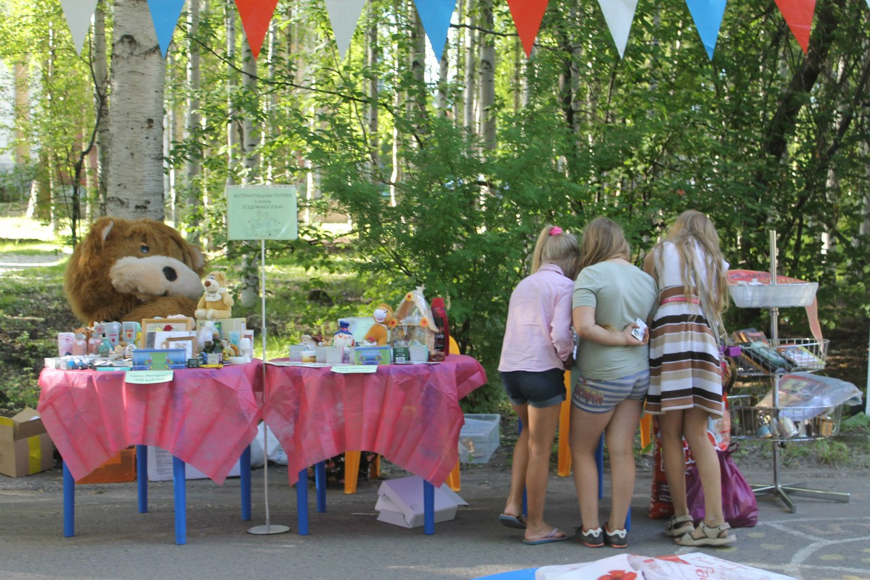

Slide 10
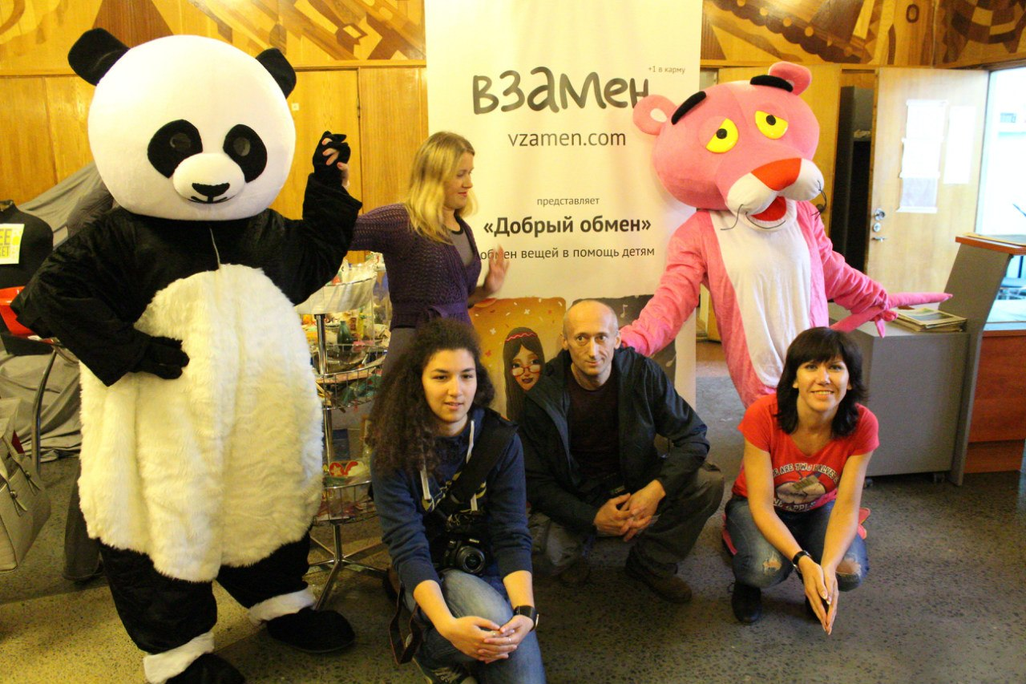

Slide 11

Проект существует
с 18 июля 2014 года
За это время мы провели более
20
Добрых обменов

Slide 12
Кому мы помогли:
1. АДКБ им. Выжлецова.
2. ОСУ Заостровской больницы, ОСУ Цигломени.
3. Многодетные семьи Катунино
4. Социально-реабилитационный центр.
4. Приют для животных в Катунино.

Slide 13
СПАСИБО
за внимание

